Slide 1


AUDIÊNCIA PÚBLICA
PARA AVALIAÇÃO DO CUMPRIMENTO
DAS METAS FISCAIS
3º Quadrimestre/2021

Slide 2

TEMAS A SEREM APRESENTADOS
Execução Orçamentária;
Metas Arrecadação;
Cronograma de Desembolso;
Aplicação de Recursos em Saúde (15%);
Aplicação de Recursos em Educação (25%);
Aplicação dos Recursos Recebidos do FUNDEB (70%);
Despesas com Pessoal;
Ações de Investimentos Previstas na LDO e LOA.

Slide 3
exigência legal
Lei Complementar n°101, de 04 de Maio de 2000, Art. 9°, § 4°.
§ 4º - Até o final dos meses de Maio, Setembro e Fevereiro, o Poder Executivo demonstrará e avaliará o cumprimento das metas fiscais de cada quadrimestre, em Audiência Pública.

Slide 4
RECEITA ORÇAMENTÁRIA
Receita Arrecada em Exercícios Anteriores
Exercício | Valores
2017 | 18.214.061,93
2018 | 20.474.781,64
2019 | 22.177.741,29
2020 | 25.856.737,88
Receita Arrecadada até 3º Quadrimestre/2021
Receita Orçamentária | 25.924.039,65
Média Mensal | 2.160.336,64

Slide 5
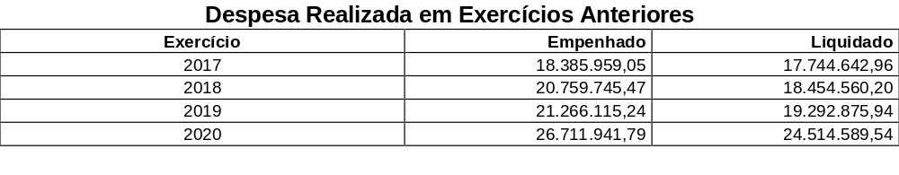
DESPESA ORÇAMENTÁRIA
Despesa até 3º Quadrimestre/2021
Despesa Orçamentária | 21.024.315,40 | 19.801.011,57
Média Mensal | 1.752.026,28 | 1.650.084,30

Slide 6
RECEITA CORRENTE LÍQUIDA
É o somatório das receitas tributárias, de contribuições, patrimoniais, industriais, agropecuárias, de serviços, transferências correntes e outras receitas também correntes, deduzidos nos municípios, a contribuição dos servidores para o custeio do seu sistema de previdência e assistência social e as receitas provenientes da compensação financeira citada no § 9º do Art. 201 da Constituição.
Receita Corrente Líquida (RCL) Arrecadada em Exercícios Anteriores
Exercício | Valores
2017 | 16.636.417,48
2018 | 18.166.571,93
2019 | 20.853.907,89
2020 | 21.283.840,47
Receita Corrente Líquida Arrecadada até 3º Quadrimestre/2021
Receita Corrente Líquida | 25.061.049,68
Média Mensal | 2.088.420,81

Slide 7
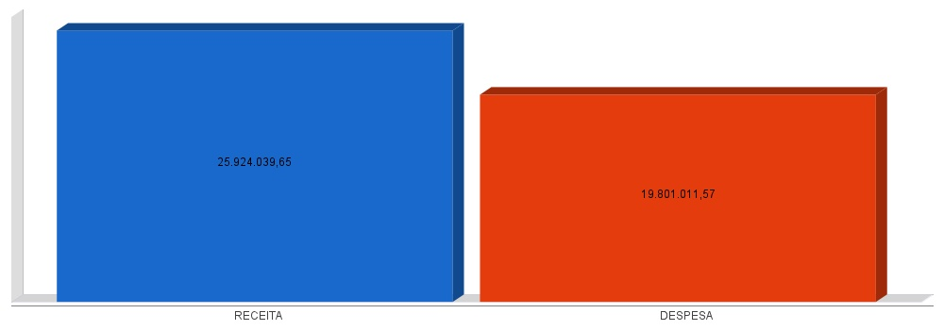
execução orçamentária

Slide 8
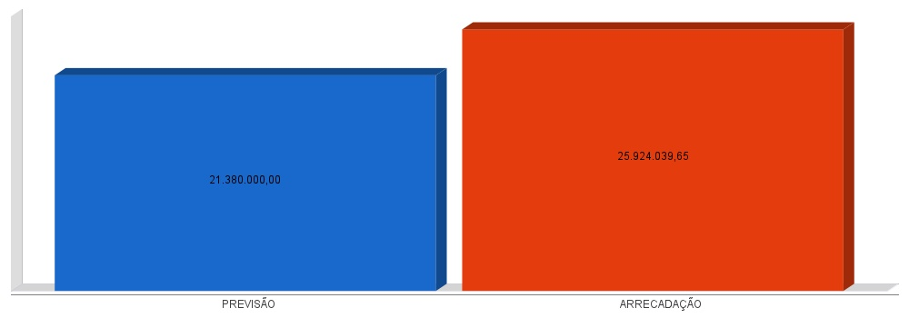
metas de arrecadação

Slide 9
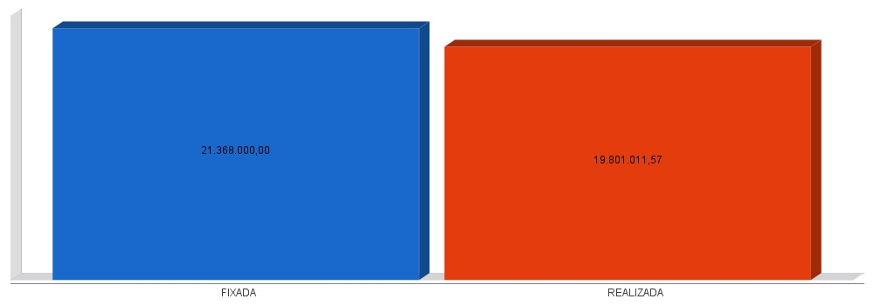
CRONOGRAMA DE DESEMBOLSO

Slide 10
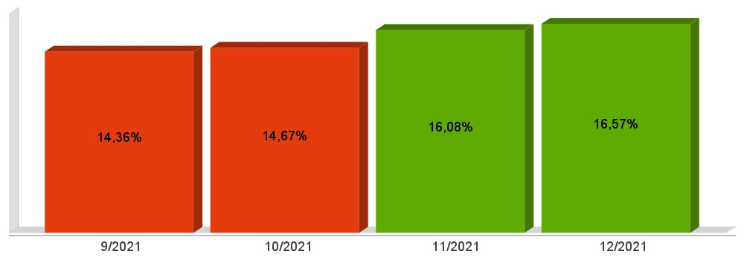
PERCENTUAL APLICADO EM SAÚDE (15%)

Slide 11
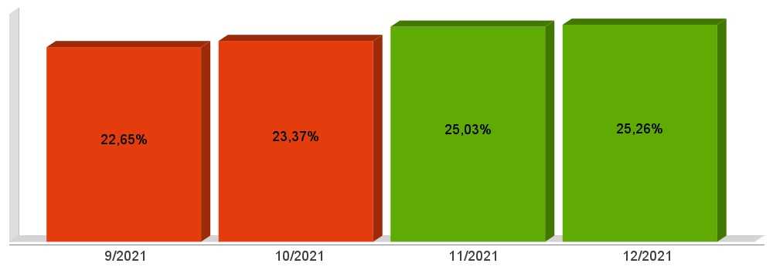
PERCENTUAL APLICADO EM EDUCAÇÃO (25%)

Slide 12
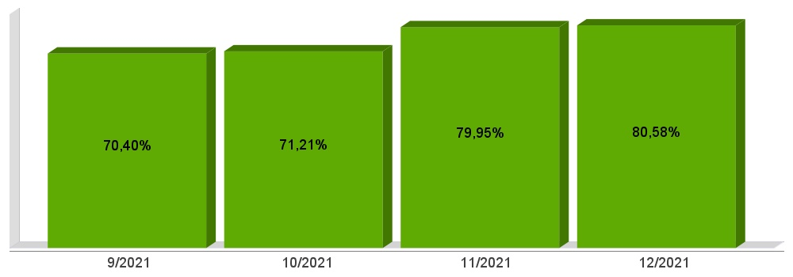
APLICAÇÃO DE 70%
DOS RECURSOS DO FUNDEB
NA REMUNERAÇÃO DOS PROFISSIONAIS DO MAGISTÉRIO

Slide 13
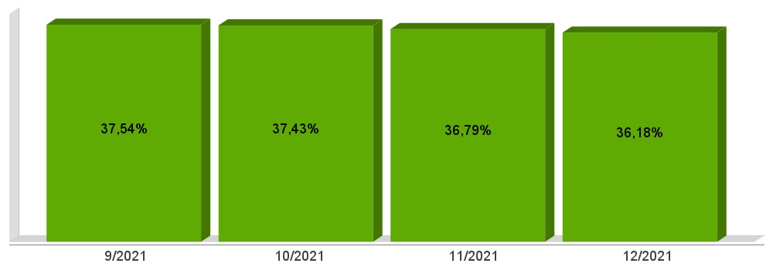
DESPESAS COM PESSOAL DO PODER EXECUTIVO (54%)

Slide 14
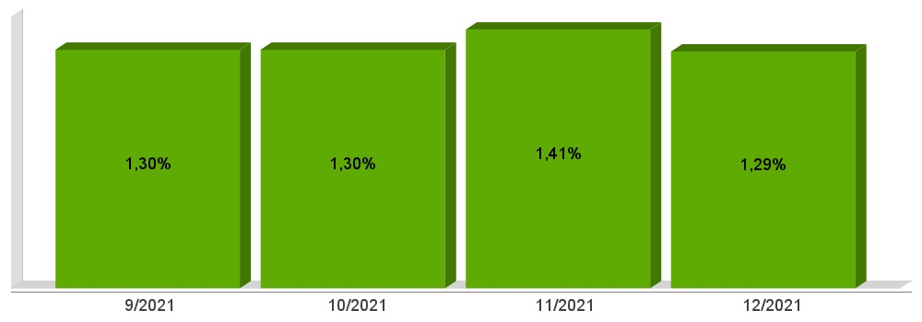
DESPESAS COM PESSOAL DO PODER LEGISLATIVO (6%)

Slide 15
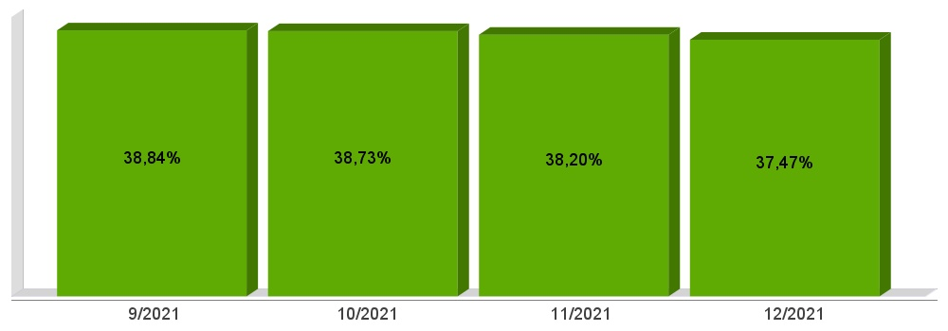
DESPESAS COM PESSOAL CONSOLIDADO (60%)

Slide 16
ACOMPANHAMENTO DAS AÇÕES DE
INVESTIMENTOS PREVISTAS NA LDO E LOA
Classificação | Valor (R$)
Previsão | 21.380.000,00
Suplementações | 4.734.476,55
Anulações | 1.371.377,57
Execução | 21.024.315,40
Saldo Atual | 3.718.783,58

Slide 17


